Slide 1
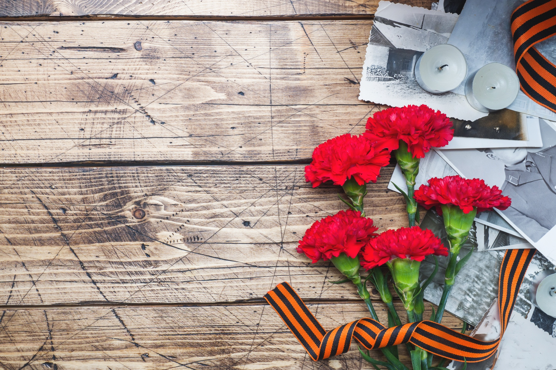
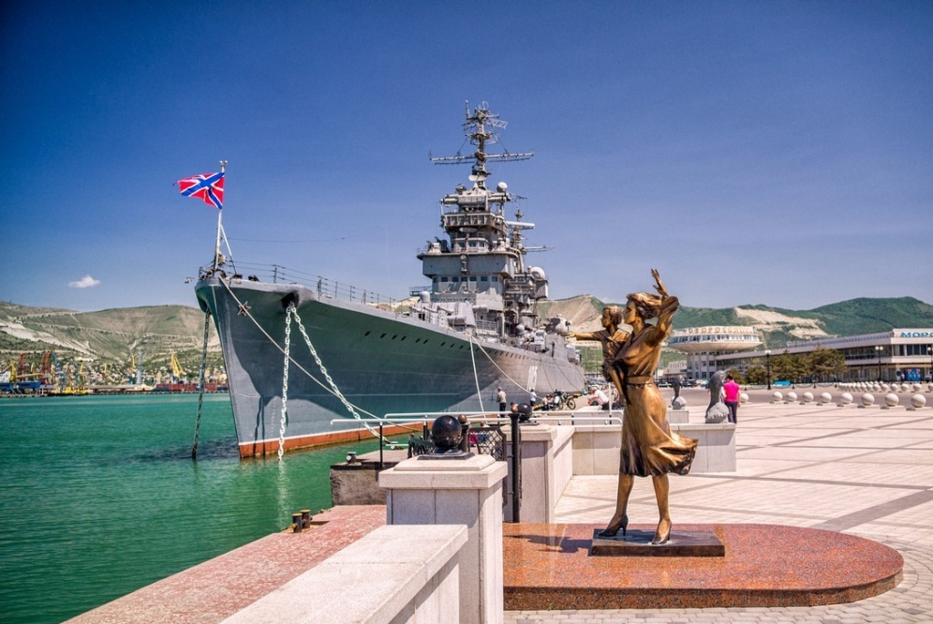

Город-герой
Новороссийск

Slide 2
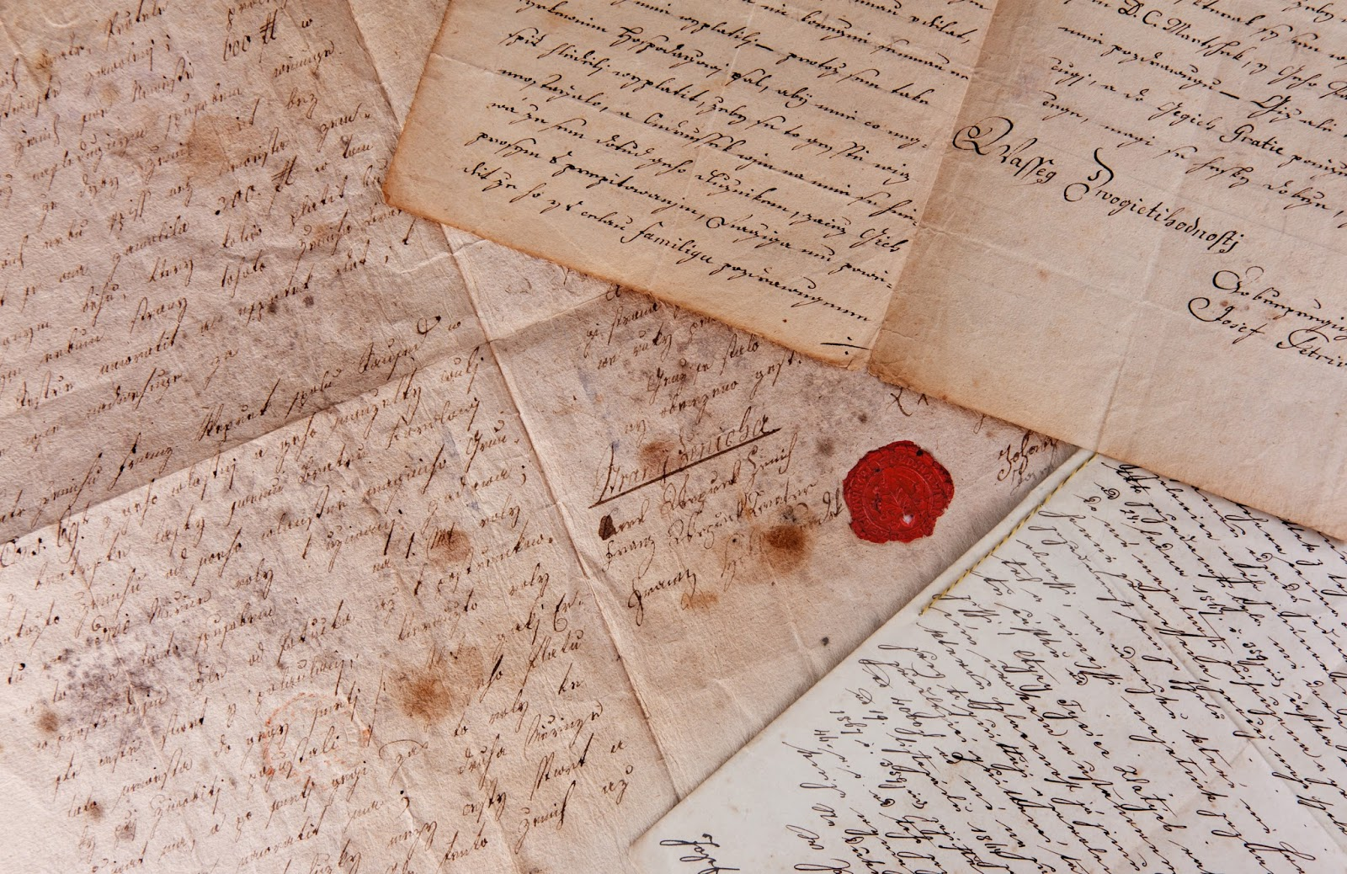
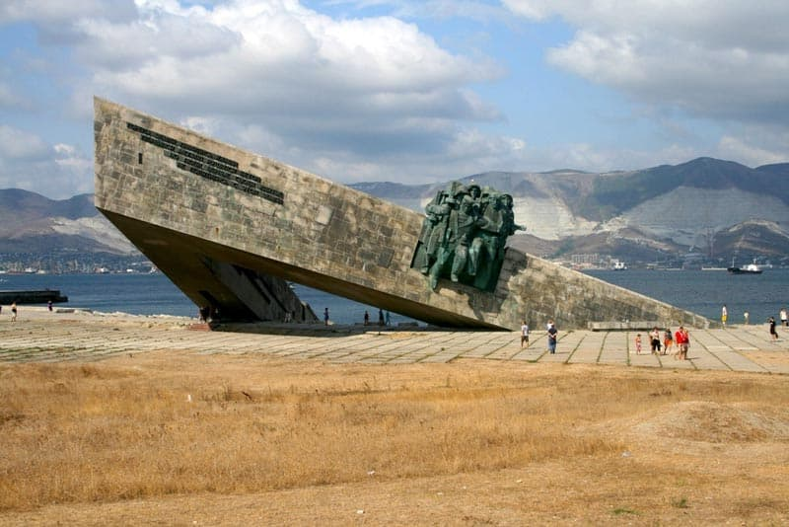
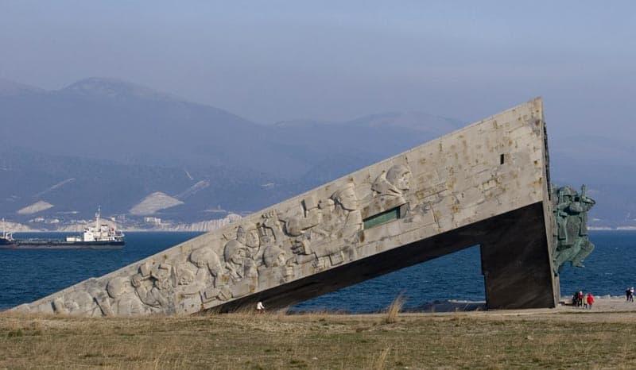
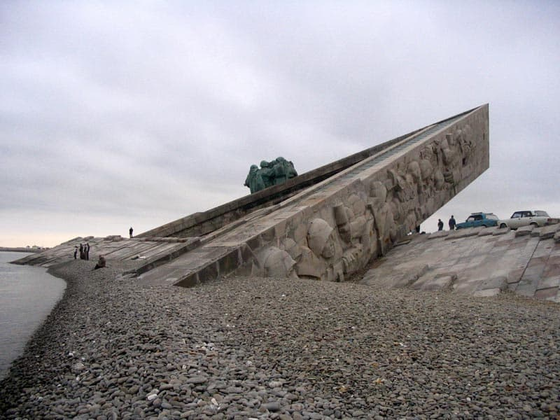
После того, как советские войска сорвали немецкий план проведения захватнических операций в кавказском направлении, гитлеровское командование начало атаки г. Новороссийск.
Для защиты г. Новороссийска 17 августа 1942 г. был создан Новороссийский оборонительный район, в который входили: 47-ая армия, моряки Азовской военной флотилии и Черноморского флота.
В городе активно создавались отряды народного ополчения, строилось более 200 огневых оборонных точек и командных пунктов, была оборудована полоса противотанковых и противопехотных препятствий, длиной более 30 км.
Особо отличились в борьбе за Новороссийск корабли Черноморского флота. В сентябре 1942 г. эскадронный миноносец «Сообразительный»
и лидер «Харьков» нанесли мощные удары по скоплениям немецких войск. Несмотря на героические усилия защитников города 7 сентября 1942 г. врагу удалось войти в город и захватить несколько административных объектов. Но через 4 дня гитлеровцы были остановлены в юго-восточной части города и перешли к оборонительной позиции.
Победоносную запись в историю битвы за освобождение г. Новороссийска внесла высадка в ночь на 4 февраля 1943 г. морского десанта, возглавляемого майором Кунниковым. Своеобразный плацдарм
в районе населенного пункта Станички, площадью в 30 кв. км, вошел
в летопись Великой Отечественной войны под названием «Малая земля». Он стал отправной точкой по разгрому фашистов в черте города и порта,
в которых они построили более 500 оборонительных сооружений.
Мемориал
«Малая земля»

Slide 3
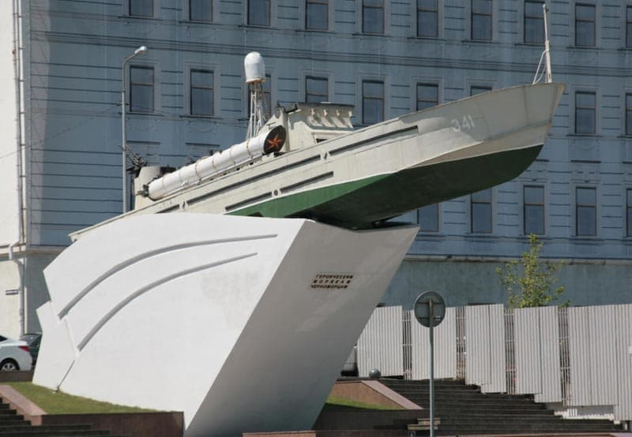
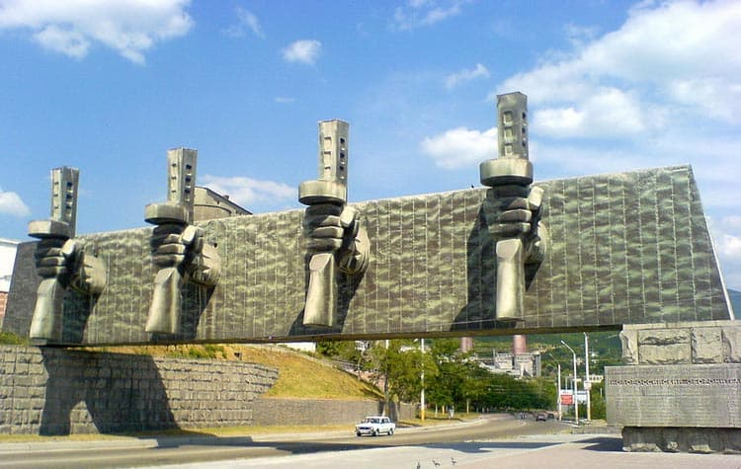
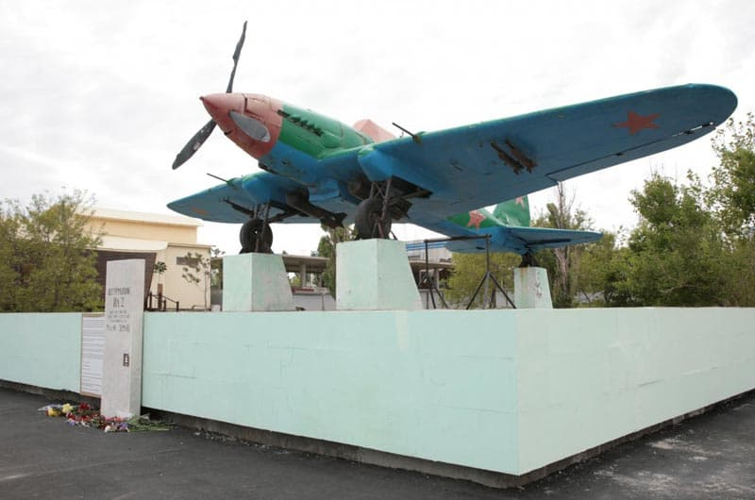
Сражение за г. Новороссийск длилось 225 дней и закончилась полным освобождением города-героя 16 сентября 1943 г. За мужество и отвагу 21 защитник Новороссийска и Малой земли был удостоен звания Герой Советского Союза. Еще сотни солдат и офицеров были награждены почетными орденами и медалями.
14 сентября 1973 г., в честь 30-летия победы над силами вермахта при защите Северного Кавказа, Новороссийск получил звание город-герой.
В память о тех событиях на территории плацдарма «Малая земля»,
в 1982 г. открыли мемориальный комплекс с одноименным названием.
Не забыты Новороссийском и герои-матросы. В 1968 г., в честь 25-летия битвы за город, был торжественно открыт памятник Героическим морякам-черноморцам – постамент в виде высокой волны, по которой несется навстречу врагу катер ТКА - 341.
Пользуясь численным преимуществом, 28 августа противник начал наступление на г. Новороссийск и 7 сентября захватил большую часть города. Несмотря на упорные атаки, 11 сентября враг был остановлен,
а к 26 сентября был вынужден перейти к обороне. План немецкого командования по прорыву к Туапсе и в Закавказье был сорван.
На том месте, где советские войска закрыли путь противнику на юг, в 1978 г. был сооружен мемориальный комплекс "Рубеж обороны". На памятных досках высечены имена и названия частей, участвовавших в обороне города. В состав мемориального комплекса входит «расстрелянный железнодорожный вагон», изрешеченный более чем десятью тысячами пробоин, установленный в 1946 г.
Памятник
морякам-черноморцам
Мемориальный комплекс
«Рубеж обороны»
Штурмовик, ИЛ-2

Slide 4
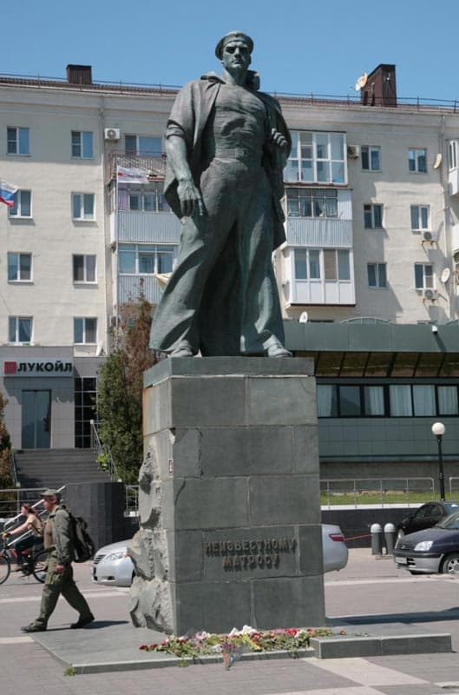
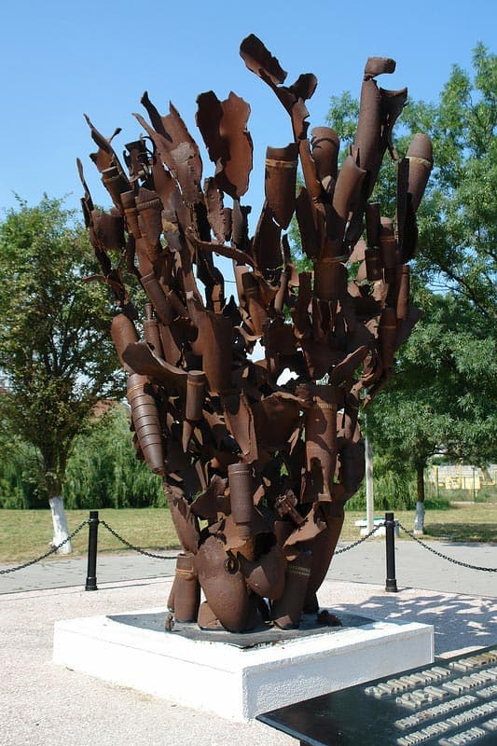
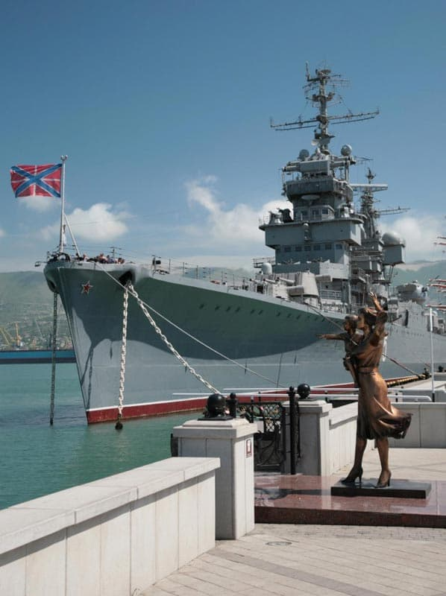
В боях на кавказском театре военных действий огромную роль сыграли корабли Черноморского флота. Именно благодаря поддержке их орудий советским войскам удалось остановить немецкий бросок на юг в Закавказье.
В честь моряков-героев с 1960 г. на набережной адм. Серебрякова стоит «Памятник неизвестному матросу». Памятник являет собой удачный пример советской монументалистики. Скульптору О. Коломойцеву очень точно удалось передать спокойное величие моряка, его мужество, мощь, и стойкость. Монумент посвящен памяти всех погибших черноморских матросов в Гражданской и Великой Отечественной войнах.
Героическая оборона плацдарма «Малая земля» продолжалась 225 дней до полного освобождения города.
В память об этих событиях в пос. Мысхако, на месте особо кровопролитных боев 1943 г., с 1979 г. стоит памятник «Взрыв», который входит в состав мемориального комплекса «Долина смерти». Являет собой аллегорическое изображение взрыва, сплавленное из поржавевших осколков авиабомб мин и снарядов весом 1250 кг. Считается, что именно столько обрушили немецкие войска на каждого защитника Малой земли. Рядом с памятником стоит дерево, посаженное 6 сентября 1974 г. Леонидом Брежневым.
Памятник
неизвестному
матросу
Монумент
«Взрыв»
Крейсер
«Михаил
Кутузов»

Slide 5
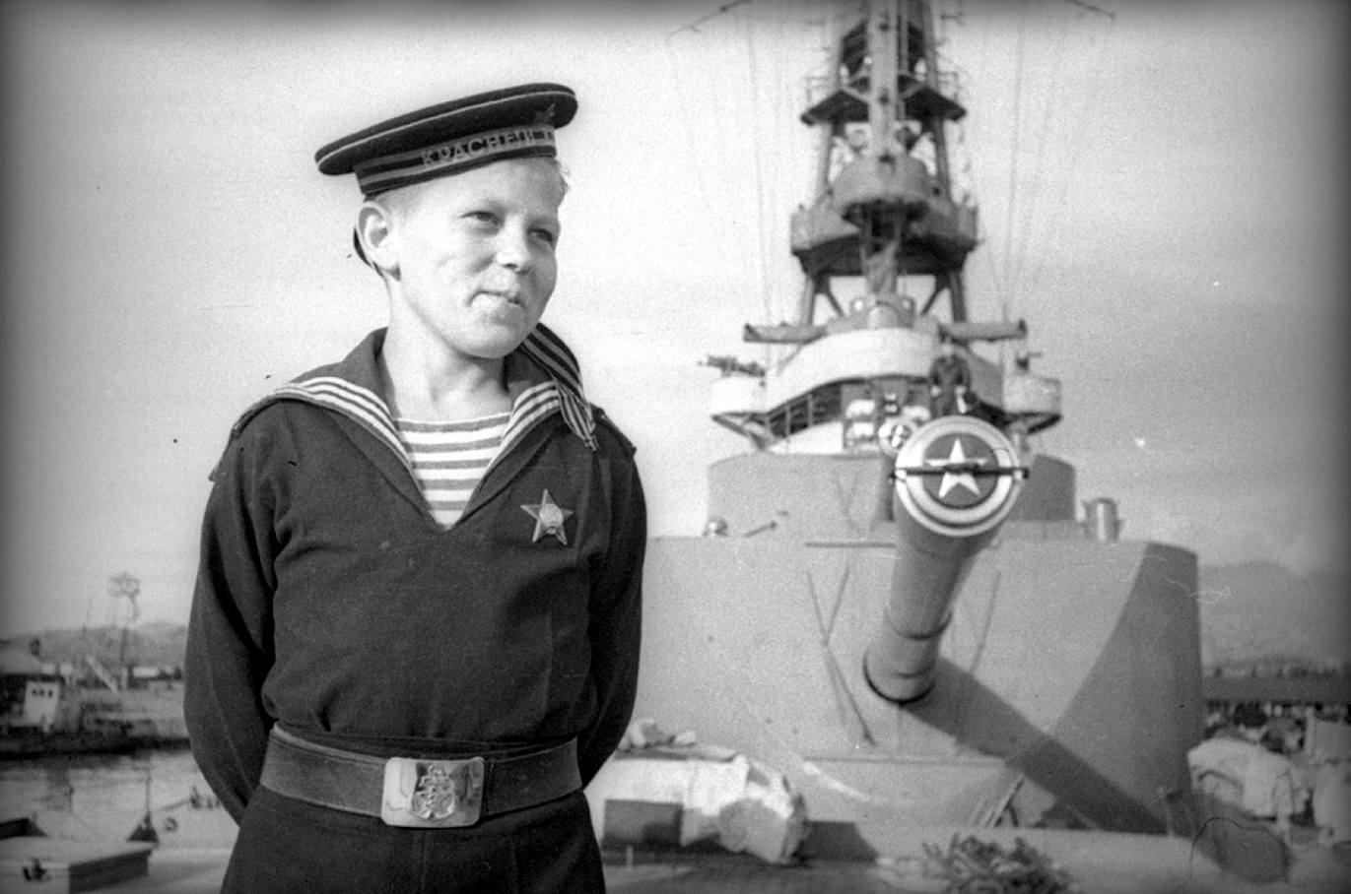
Мальчишки-герои
г. Новороссийска

Slide 6
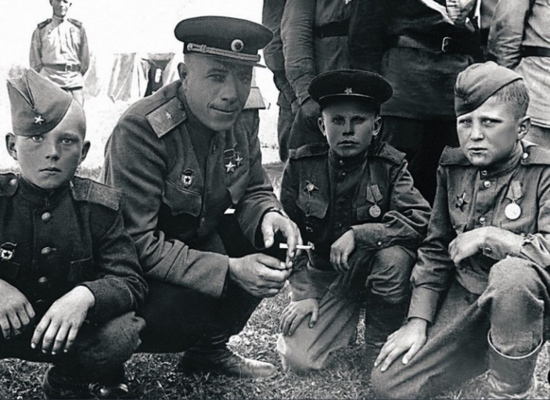
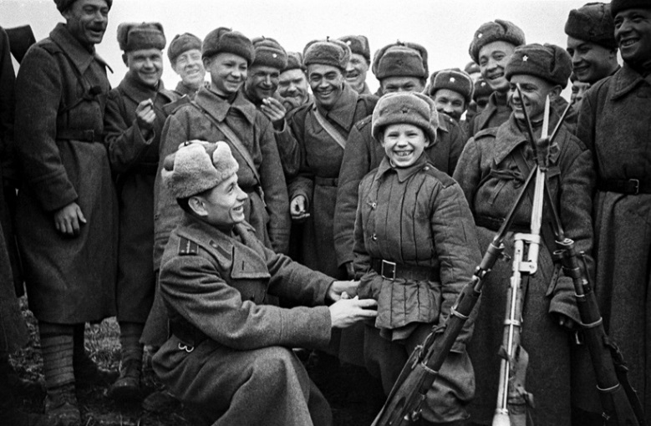
В честь героев-подростков из г. Новороссийска, защищавших Родину от фашистов,
есть улицы, названные их именами, которые сражались наравне со взрослыми.
Это Виктор Новицкий и Виктор Чаленко.
В. Новицкий был подкидышем. Его отец и мать неизвестны, а приемными родителями стали Михаил
и Прасковья Новицкие. Кроме Виктора в семье еще было двое маленьких детей.
Когда на их улице поставили зенитную батарею, Витя постоянно был с солдатами, выполнял их поручения, а они его подкармливали. Он владел многими видами стрелкового оружия и умел метать гранаты.
Когда в августе-сентябре 1942 г. немцы наступали на г. Новороссийск, Витя жил в старой башне,
где советские бойцы оборудовали огневой рубеж. 7 сентября немцы подошли к этому рубежу обороны,
и Виктору довелось принять свой последний бой.
Витя был девятым по счету защитником башни. Витя метал гранаты. Во время небольшой передышки немцам удалось вплотную подойти к стенам, и тут по ним застрочил пулемет. Это стрелял Виктор. Очень долго пулеметчик не давал фашистам подойти. Но немцы пробрались с другой стороны, откуда их никто не ждал. Они взяли башню и выбросили Витю из окна. Ему проломили голову, облили бензином и подожгли.
Сегодня на примерном месте захоронения
В. Новицкого стоит его бюст, и одна из улиц города названа его именем.

Slide 7
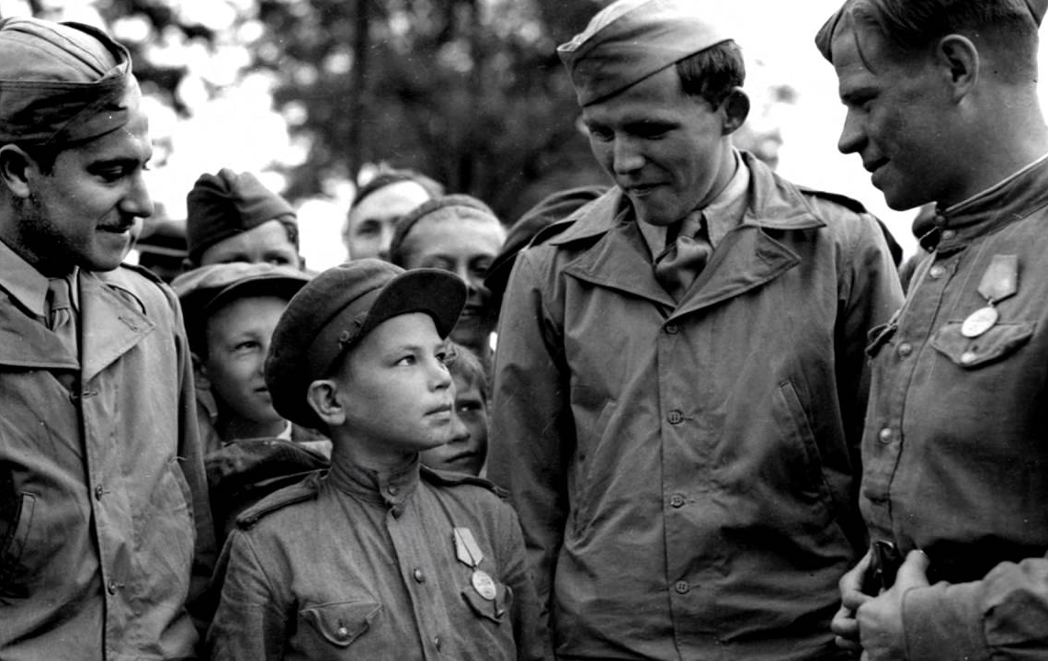
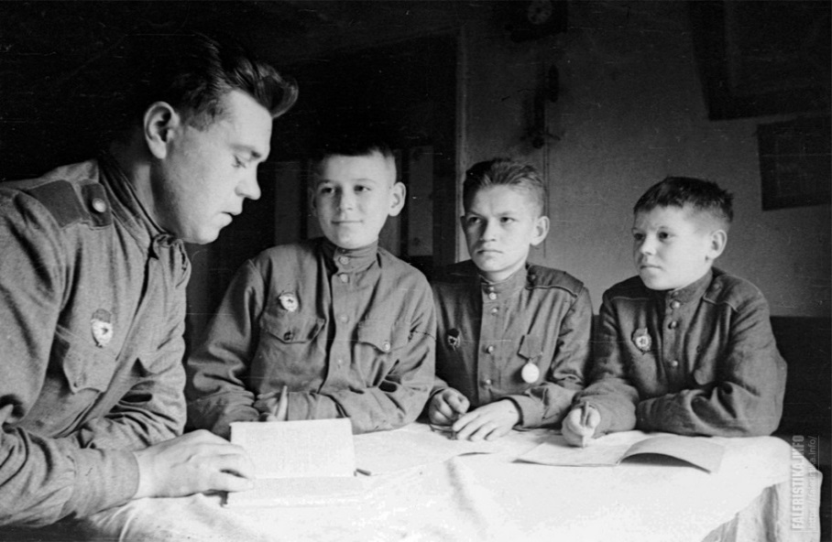
Название другой улицы г. Новороссийска напоминает о воспитаннике 83-й бригады морской пехоты Черноморского флота Викторе Чаленко.
Он был родом из г. Ейска и с детства мечтал стать моряком. Оказавшись в рядах морских пехотинцев, подросток принял участие в боях под станцией Шапсубской.
7 октября 1942 г. Виктор забросал гранатами пулеметный расчет немцев, который не давал роте выйти на исходный рубеж. На следующий день он еще раз отличился: вплотную подполз
к вражеским окопам и забросал гранатами пять вражеских солдат.
В феврале 1943 г. В. Чаленко, будучи уже награжденным орденом Красной Звезды, высаживался
в составе морского десанта, возглавляемого майором Куликовым, на Малую Землю. В бою
за опорный пункт он снова помог родной роте. Куликовцы были прижаты огнем вражеского дзота. Витя бросился вперед и уничтожил расчет дзота гранатами. В том же бою он пал смертью храбрых.
Посмертно его наградили орденом Красного Знамени.

Slide 8
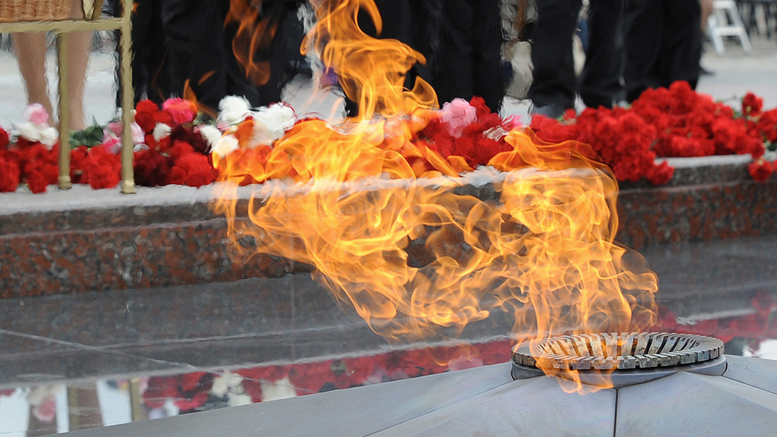
Памятники, посвященные Великой Отечественной Войне
и героям г. Новороссийска
Чтобы начать знакомство с памятниками города, лучше всего отправиться на набережную имени адмирала Серебрякова. Многие памятники
г. Новороссийска посвящены событиям 1943 года.
Тогда в городе и окрестностях шли ожесточенные бои за освобождение города от фашистов. Вклад вносили все: моряки, партизаны, летчики.
Отсюда такое количество мемориалов
и скульптурных композиций.

Slide 9
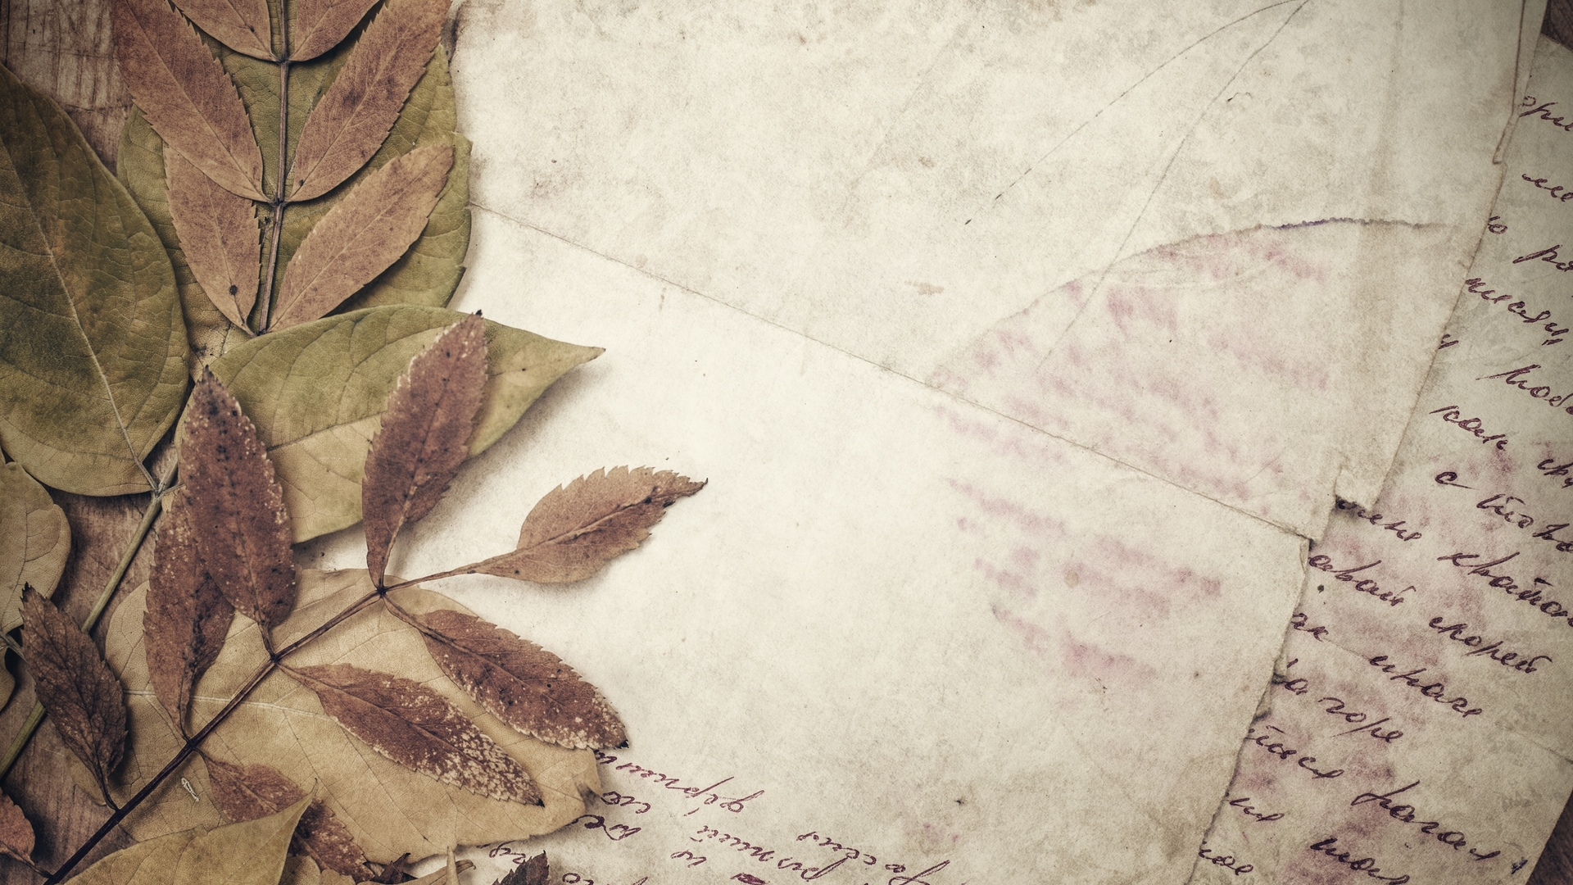
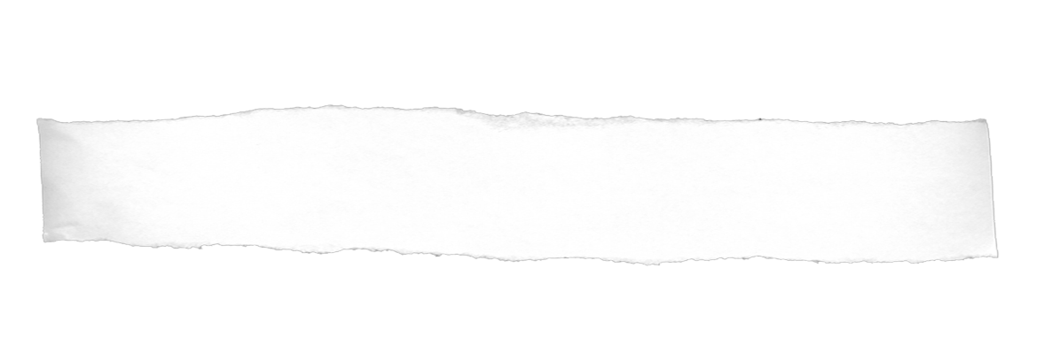
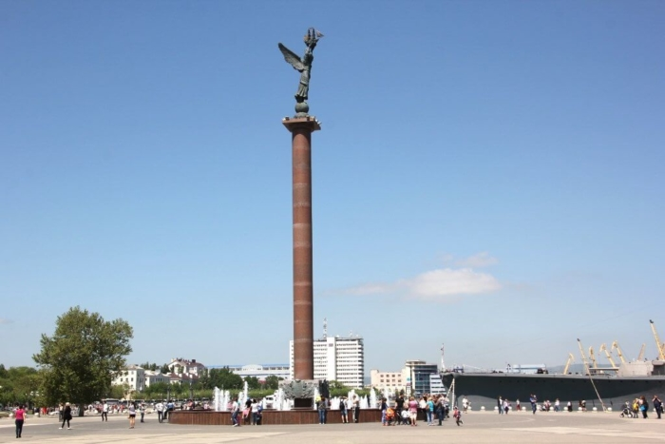
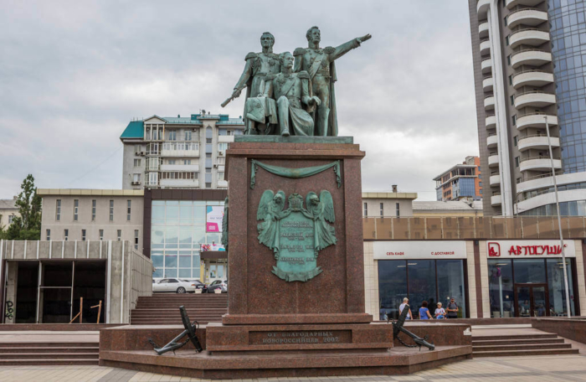
«Морская слава России»
Колонна возведена в 2007 г. на набережной имени адмирала Серебрякова. На ее вершине стоит ангел, держащий над головой модель морского брига с тремя мачтами.
Высота памятника превышает 11 м, диаметр колонны – 1,5 м.
Памятник отцам-основателям г. Новороссийска
Открытие состоялось в 2007 г. Памятник создал
А. Суворов. Скульптурная группа изображает
Л. Серебрякова, Н. Раевского и М. Лазарева.
Именно их считают основателями Новороссийска. Военные высадились на здешний берег в 1838 г.
и взялись за строительство укреплений, возводимых на основе разрушенной турецкой крепости.

Slide 10
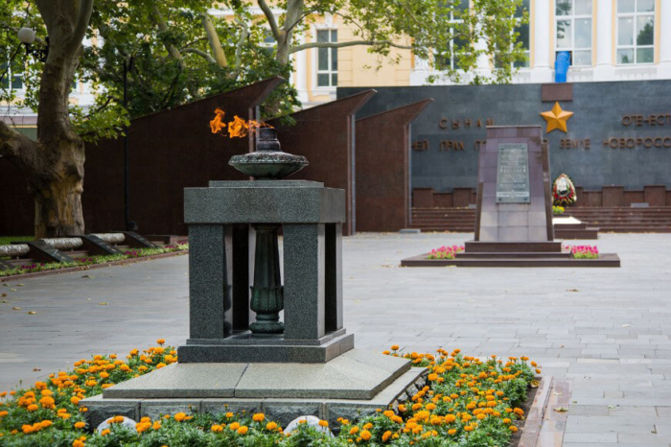
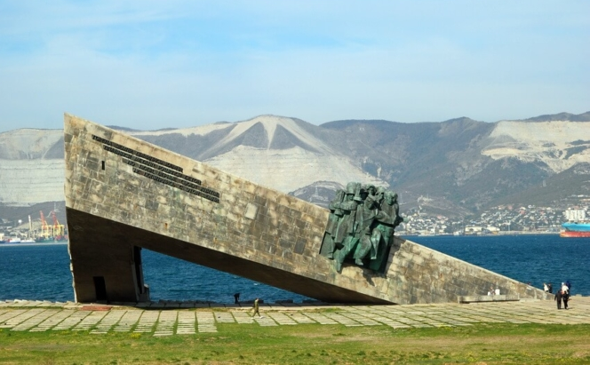
«Огонь вечной славы»
Памятник создан в 1958 г. и посвящен павшим воинам, защищавшим город в период Великой Отечественной войны и особенно в 1943 г.
Находится на Аллее героев. Рядом – мемориальная стена и братская могила. Впервые зажгли Вечный огонь от факела, который привезли на крейсере «Михаил Кутузов» из г. Севастополя.
«Малая земля»
Мемориал создали на месте, где советские войска в 1943 г. вели бои за город. Во многом эти события предопределили исход битвы за Кавказ.
Открытие – в 1938 г. Монумент ассоциируется
с носом корабля, на полном ходу врезающегося
в берег. С одной стороны на барельефах изображены сцены войны, с другой – скульптурная группа – солдаты, высаживающиеся на сушу.

Slide 11
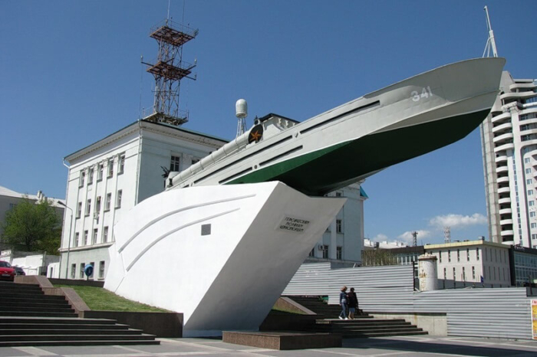
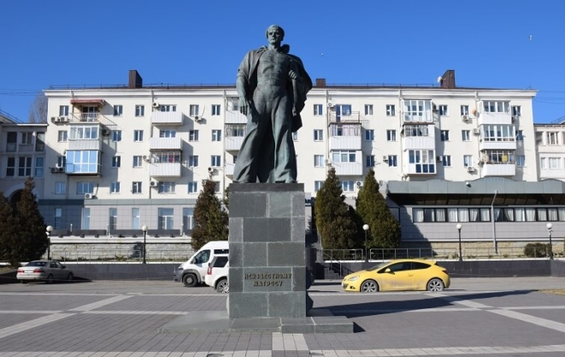
«Торпедный катер»
Суда такого типа сыграли важную роль
в освобождении города от фашистов в 1943 г.
Конкретно этот катер «воевал» на Черном море. Его списали после истечения срока службы. В 1968 г. катер превратили в памятник и установили
на набережной. Его постамент напоминает волну,
что делает композицию более атмосферной.
Памятник неизвестному матросу
Создан в 1961 г. Авторы придали своему герою решительный вид. Он смотрит вдаль и как будто на секунду застыл, прежде чем шагнуть вперед.
Сама фигура матроса отлита из бронзы. Постамент изготовлен из камня. Общая высота монумента – 7 м. Хотя образ собирательный,
у матроса был реальный прототип – мичман Ковыльников.

Slide 12
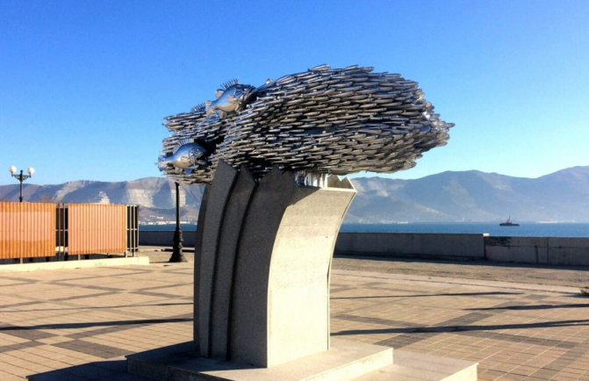
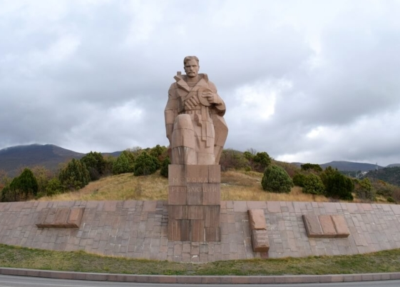
Памятник хамсе
Других скульптурных посвящений этому виду рыб
в мире нет. В годы войны именно ловля хамсы спасла жителей г. Новороссийска от голодной смерти.
А. Суворов закончил работу над памятником еще
в 2011 г., однако разрешение на установку пришлось ждать до 2017 г. Постамент выполнен в виде волны,
а на нем находится косяк хамсы.
«Морякам революции»
Памятник установлен в 1980 г. в Цемесской бухте. Монумент посвящен в первую очередь событиям 1918 г. Тогда моряки были вынуждены затопить суда, так как не могли ими воспользоваться в полной мере и не хотели отдавать врагу.
Высота приклонившего колено моряка – 12 м.
В одной руке он держит бескозырку, а другую прижимает к сердцу.

Slide 13
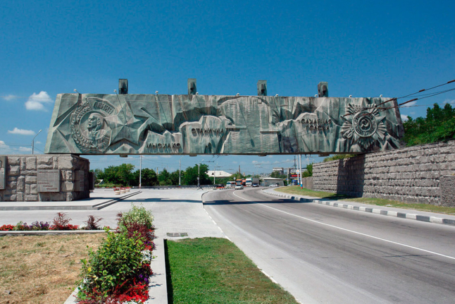
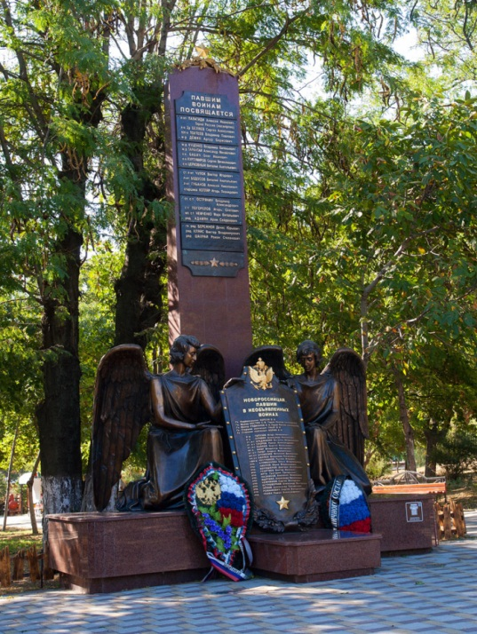
«Линия-рубеж обороны»
Мемориал расположен на восточном берегу Цемесской бухты. Железобетонная конструкция подвешена над дорогой. С одной стороны стены размещены награды, полученные городом за время существования. С другой – выступают четыре руки, сжимающие оружие. На опоре из гранита перечислены названия частей и соединений, защищавших город
от фашистов.
«Новороссийцам, погибшим
в необъявленных войнах»
Памятник находится в парке имени Фрунзе с 2006 г.
За проект отвечал А. Суворов. Первоначально композиция состояла только из ангелов, держащих щит с именами
27 погибших героев необъявленных войн и военных конфликтов. Но позднее был добавлен прямоугольный обелиск, облицованный плитами из гранита. На нем установлены новые мемориальные таблички, так как погибших стало больше.

Slide 14
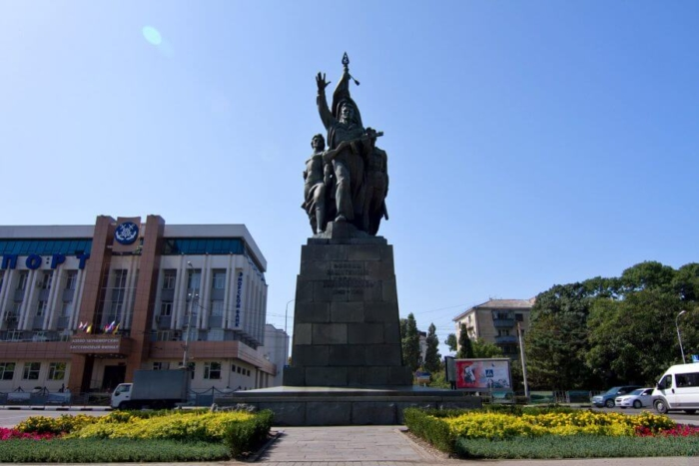
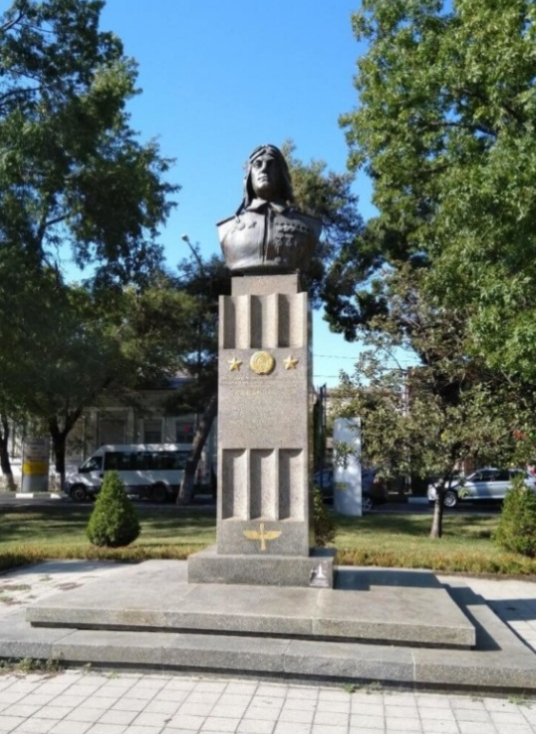
«Воинам-защитникам
г. Новороссийска 1942-1943»
Монумент открыли в 1961 г. на Площади Свободы.
Фигуры, входящие в скульптурную группу: моряк
с автоматом в руке, девушка-партизанка с винтовкой
за плечами и пехотинец, держащий знамя.
Общая высота памятника около 18 м. Постамент отдельно украшен барельефами, изображающими сцены войны.
Памятник Е. Я. Савицкому
Евгений Савицкий – фронтовик, дважды Герой СССР.
На малой Родине ему установили бюст в 1950 г. Летчика изобразили в военной экипировке с орденами и медалями
на груди, будто он только на секунду отвлекся от своего штурвала.
На постаменте написан текст указа о награждении генерал-лейтенанта второй золотой звездой.

Slide 15
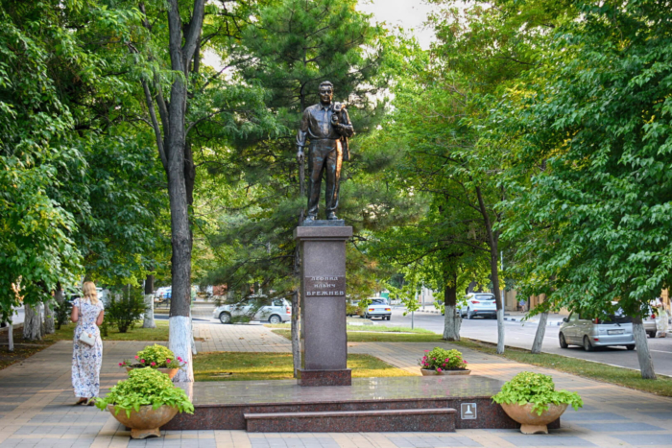
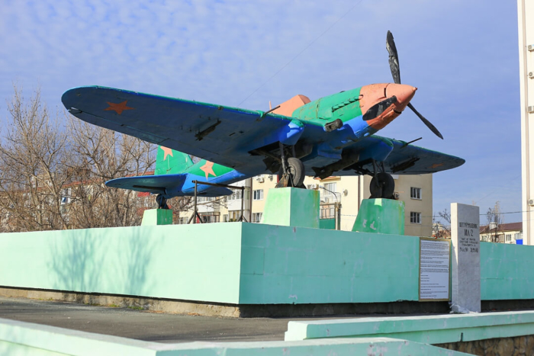
Памятник Л. И. Брежневу
Официальное название - «Человек, идущий
по городу». Единственный в России памятник
Брежневу установили в 2004 г. Скульптор изобразил генсека полным сил и энергии. Высота памятника – более 4 м. Брежнев жил в г. Новороссийске и защищал город во время войны. В 2010 г. монумент перенесли, чтобы провести перестройку парка и сделать бульвар.
Памятник-самолет Ил-2
Установлен около яхт-клуба, поблизости также находится Музей боевой славы. Модель Ил-2 поступила в массовое производство в 1939 г. Таких самолетов было выпущено примерно 36 тысяч, но конкретно этот имеет интересную историю. Он участвовал в боях во время Великой Отечественной и был подбит. Ил-2 до 1974 г. пролежал на морском дне. А потом его подняли, отреставрировали и сделали памятником.

Slide 16
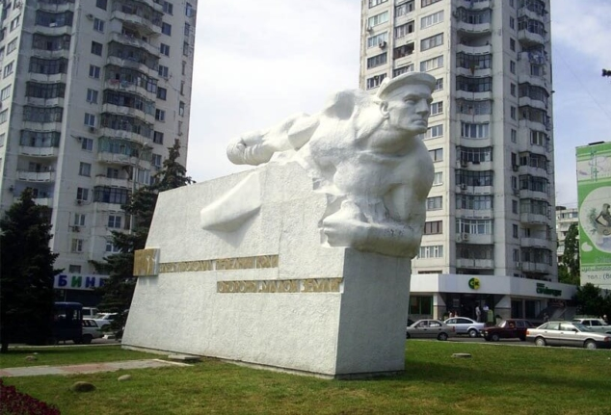
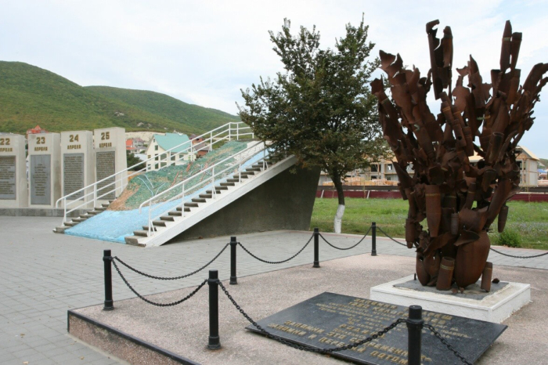
«Передний край обороны Малой земли»
Монумент посвящен событиям 1943 г. В этом месте проходила линия обороны, которую защищали всеми правдами и неправдами.
Матрос выступает из белоснежной стены и вот-вот бросит гранату. С тыльной стороны начертана карта,
а также сделано несколько отметок, понятных знающим историю города людям. Открыли памятник в 1973 г.
«Долина смерти»
Мемориальный комплекс находится в Мысхако. Созданием композиции занималась группа местных скульпторов. Они завершили работу в 1974 г.
При въезде на территорию стоит стела
с информацией о событиях Великой Отечественной. В состав комплекса входят памятники «Колодец жизни», «Передний край», «Взрыв». Также тут растет платан, посаженный Брежневым.

Slide 17
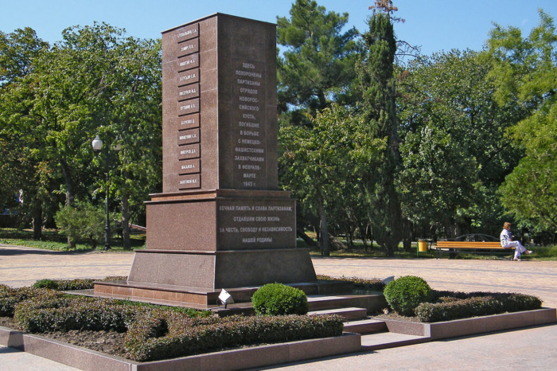
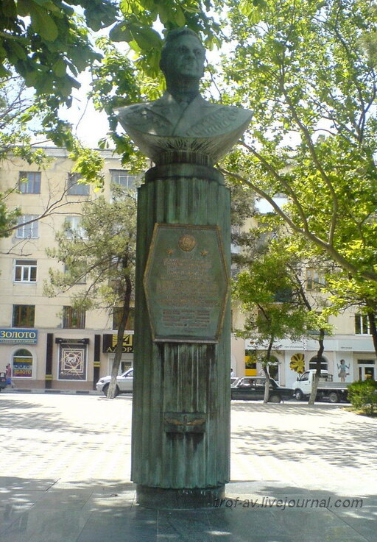
Памятник партизанам
Новороссийского куста
В парке имени Ленина в 1947 г. были захоронены партизаны, погибшие еще в 1943 г.
Небольшая стела облицована гранитными плитами. На них сделаны траурные надписи, рассказывающие историю монумента. Партизанское движение
в регионе очень помогло регулярным войскам переломить ход событий на фронте.
Памятник летчику-испытателю В. К. Коккинаки
Бронзовый бюст установлен в парковой аллее в апреле 1975 г.
в честь дважды Героя Советского Союза, генерал-майора авиации, заслуженного летчика-испытателя В.К. Коккинаки (1904-1985), почетного гражданина города-героя Новороссийск.
Именно Коккинаки провел испытательные полеты на знаменитом штурмовике «ИЛ-2» и тем самым дал ему путевку жизнь.

Slide 18
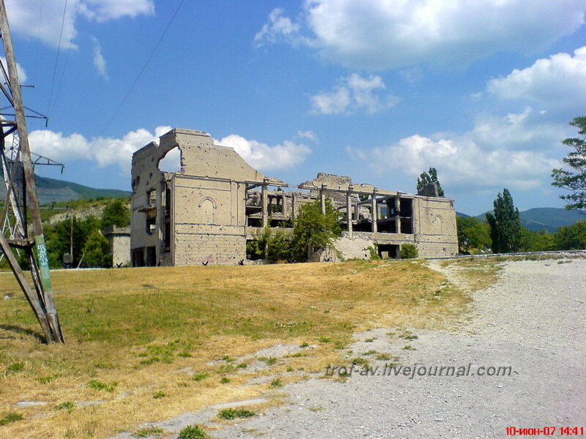
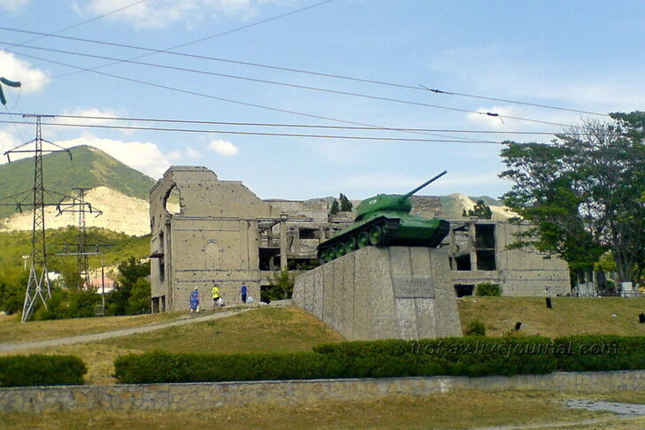
Мемориал "Разрушенный Дворец
Культуры цементников"
Руины так и не открытого из-за войны нового Дворца Культуры цементников. Дворец был построен еще до Великой Отечественной войны, однако, так и не был открыт, в связи с ее началом.
Сегодня разрушенный Дворец культуры является мемориалом. Здание сильно разрушено вражескими бомбардировками, особенно стены и крыша.
Танк Т-34-85
Расположен перед мемориалом «Разрушенный Дворец Культуры цементников».
Танк установлен на братской могиле, в которой
в 1943 г. было захоронено 338 человек.
Надпись на памятной плите: «Героям танкистам».

Slide 19
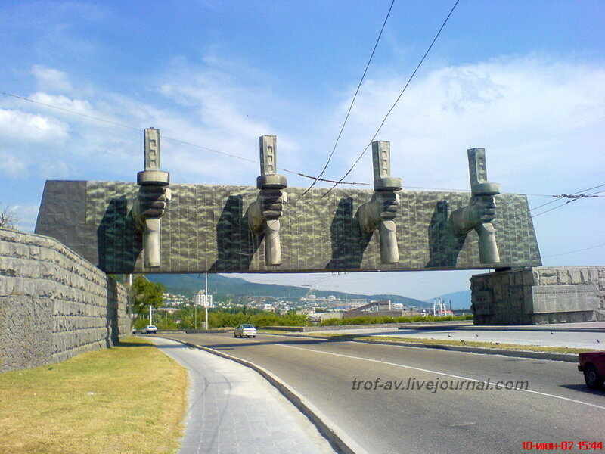
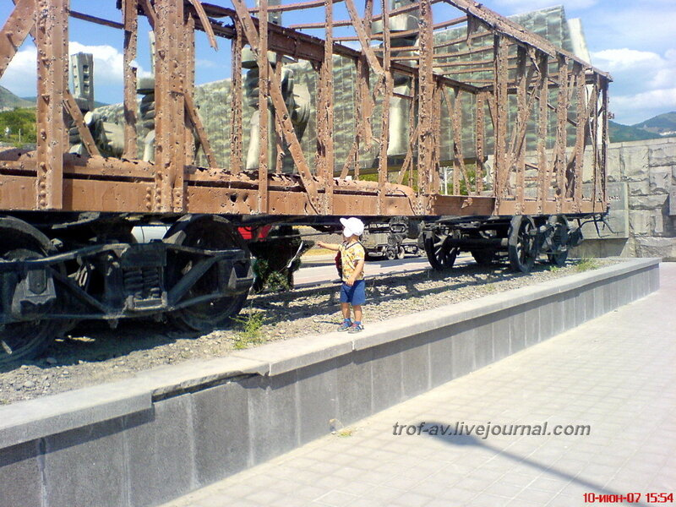
Мемориальный комплекс "Рубеж обороны"
Сооружен в сентябре 1978 г.
40-метровая стела похожа на шлагбаум, переброшенный через дорогу и загородивший путь врагу. На стеле видны руки, сжимающие автоматы.
На памятных досках высечены имена и названия частей, участвовавших в обороне и штурме города.
Расстрелянный вагон
Вагон входит в состав мемориального комплекса
«Рубеж обороны».
Установлен в 1946 г. на месте линии обороны советских войск. Когда гитлеровская армия пыталась прорваться на Восточный Кавказ, пульмановский вагон являлся частью баррикад, которые настроили на пути отступающих фашистов красноармейцы
и горожане. Несмотря на многочисленные повреждения, «стена» тогда выстояла.

Slide 20
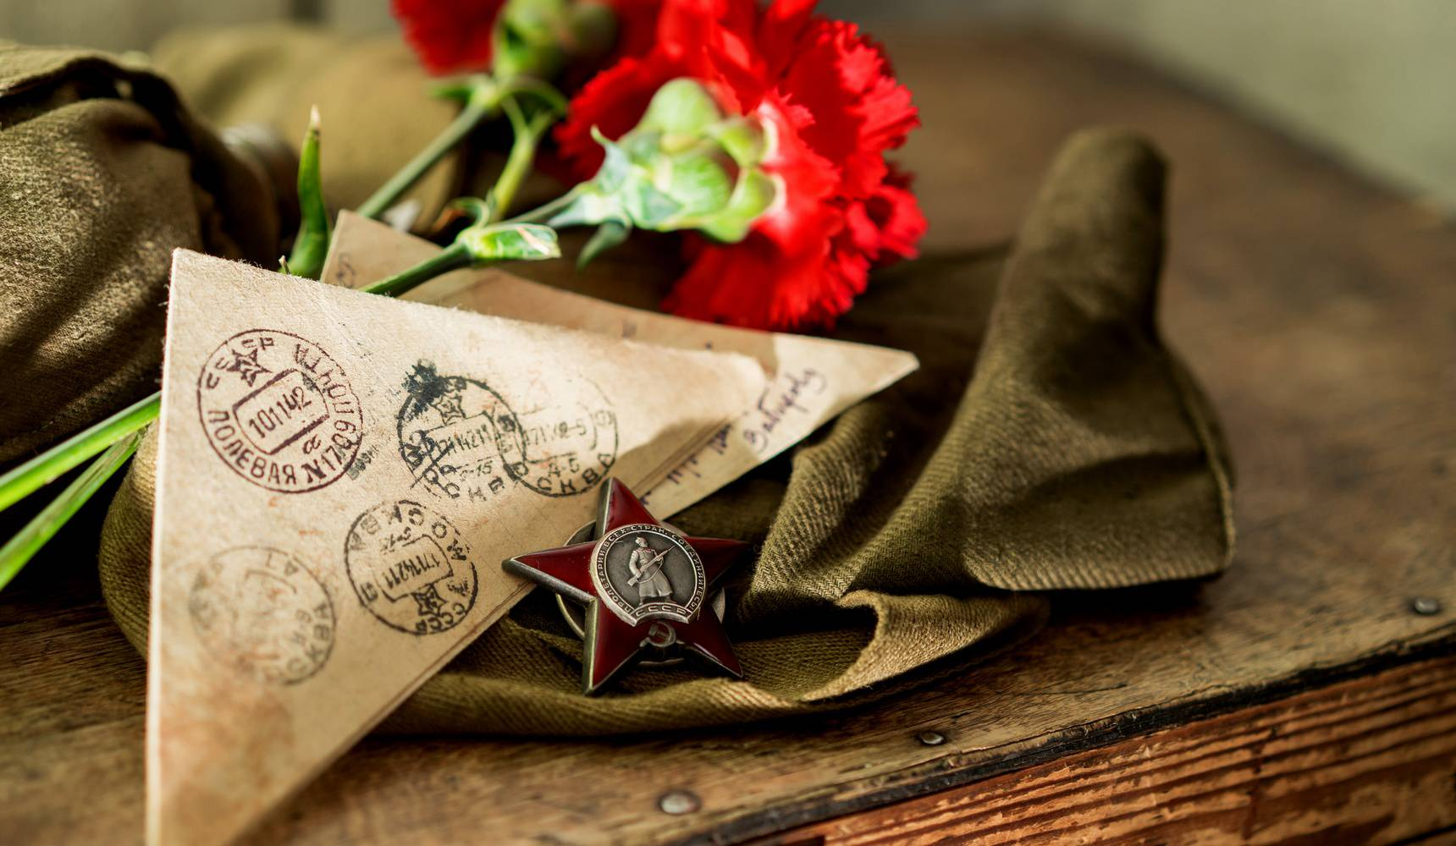
Подготовила воспитатель Яшкова Е.А.
Группа № 13

